Slide 1
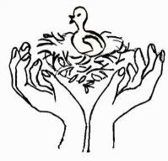
Муниципальное дошкольное образовательное учреждение «Центр развития ребёнка - детский сад «Дружба»
Арт технологии
как средство укрепления здоровья дошкольника

Slide 2
Арт технология –
это обучение интеллектуальной деятельности средствами художественного творчества
Арт технология - понимается как забота об эмоциональном самочувствии и психологическом здоровье ребёнка, средствами художественной, творческой деятельности

Slide 3
Искусство всегда несёт
в себе нечто, преодолевающее обыкновенное чувство
Л.С.Выготский

Slide 4
«Рисование на пене для бритья»
«Мраморирование»
Мастер класс
Выполнила:
Хробостова О.М.,
воспитатель 1 категории:

Slide 5
Цель: Донести до педагогов возможности арт технологии , как средства укрепления здоровья детей
Задачи:
1. Познакомить педагогов с техникой - рисование на пене для бритья;
2. Создать условия для плодотворной творческой деятельности участников мастер –класса
3. Обратная связь

Slide 6
Пена для бритья создаёт неповторимую базу для рисования.
Она позволяет растягивать и закручивать капли в причудливые узоры, завитушки, зигзаги, создавая неповторимый рисунок, что в свою очередь
развивает творческое воображение и мышление ребёнка.

Slide 7
Нам понадобятся материалы:
пена для бритья;
линейка пластиковая;
акриловые краски или гуашь;
шпажки деревянные;
бумага белая и шаблоны;
пипетка;
кисточки;
вода;
салфетка для стола или клеёнка;
одноразовые полотенца или салфетки.

Slide 8
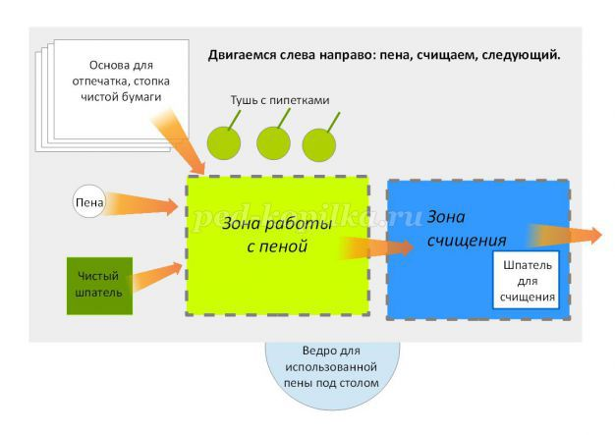

Slide 9
Этапы работы
1.Выдавить на одну сторону клеёнки пену высотой 2 сантиметра
2. Берём линейку и растягиваем по всей длине

Slide 10
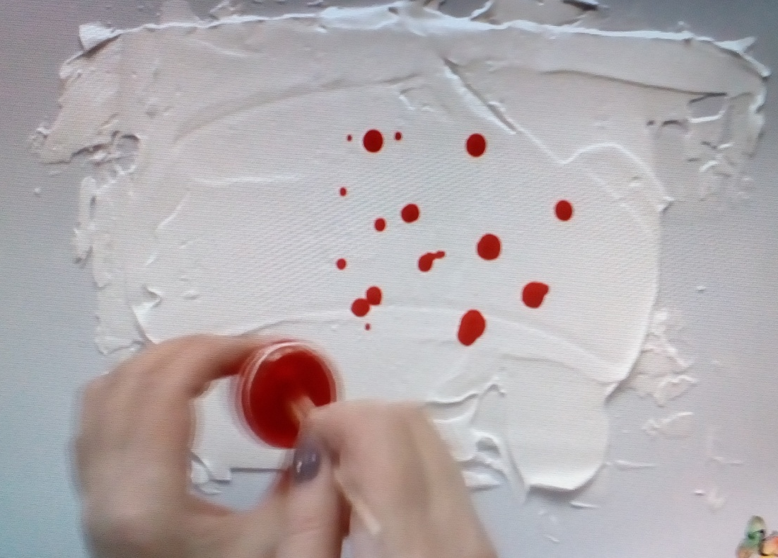
3.Нанести краску на пену с помощью кисточки или пипетки

Slide 11
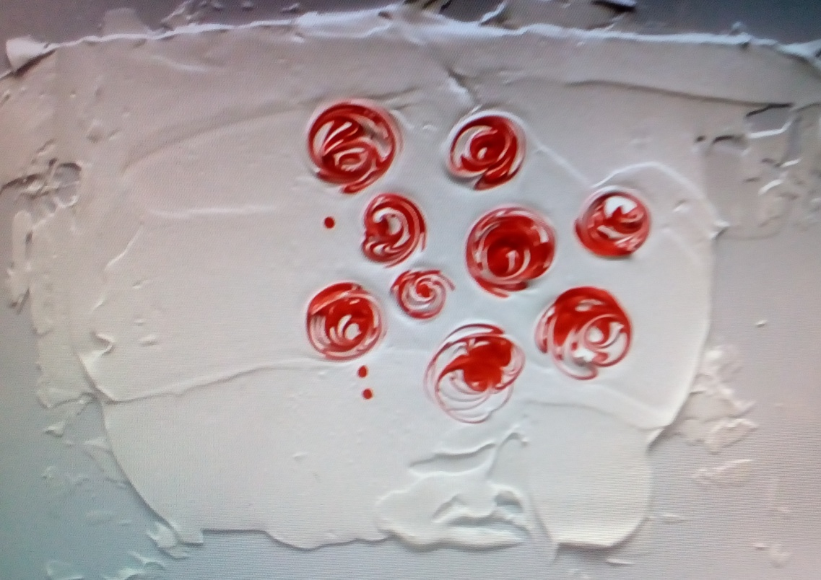
4.Взять шпажку и начинать рисовать узор;

Slide 13
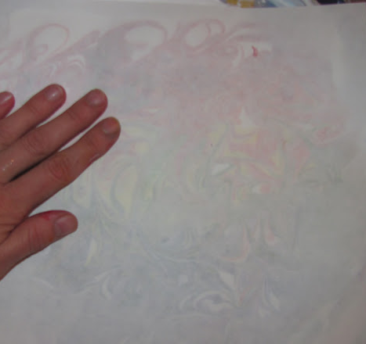
5.Потом берём лист бумаги накрываем рисунок и придавливаем руками лист;

Slide 14
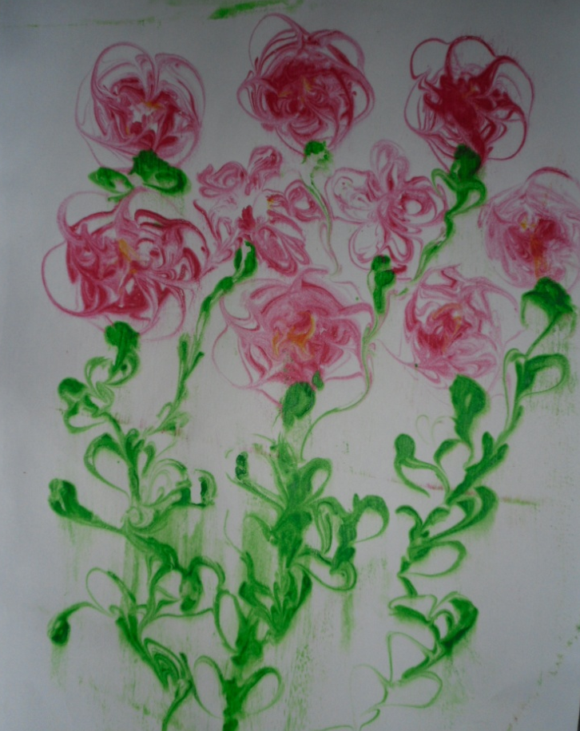
6.Снимаем лист сверху;
7.Убираем линейкой пену;
8.Рисунок готов.

Slide 15
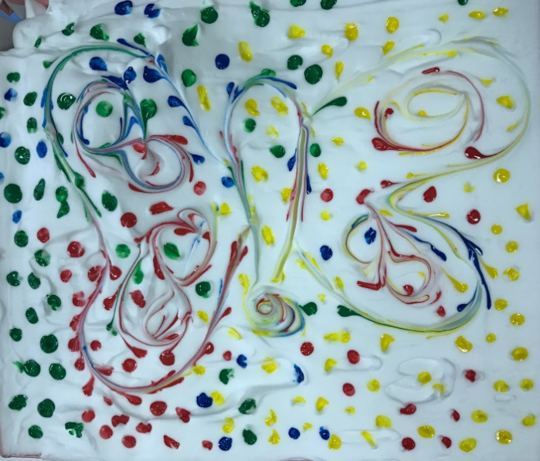
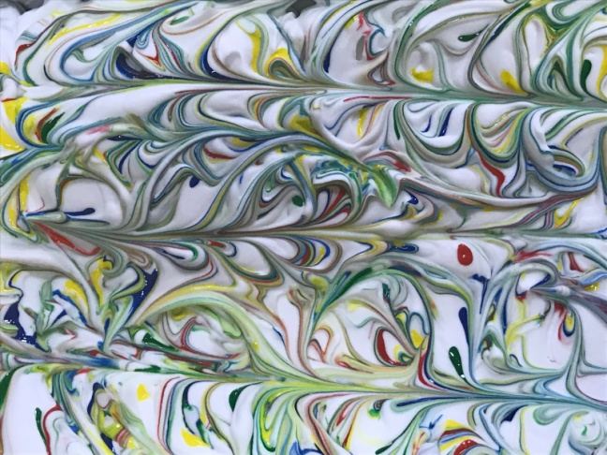
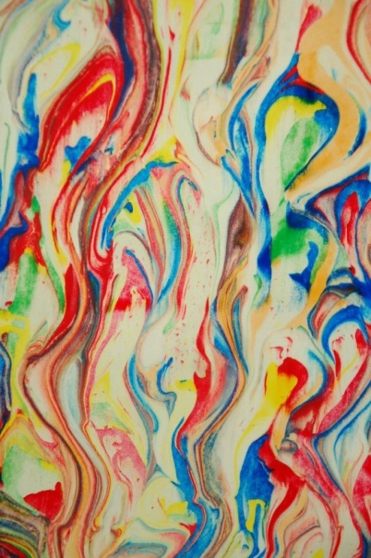
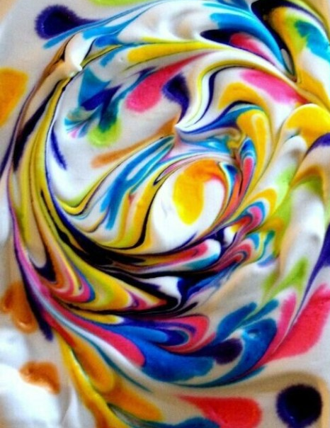
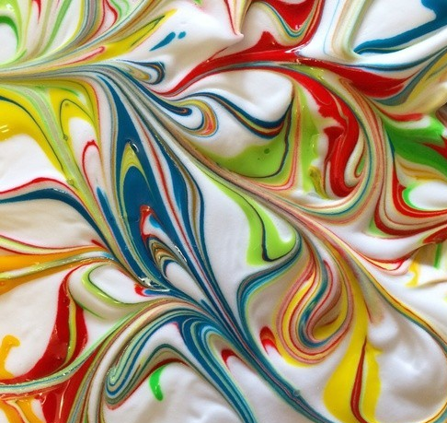
Мраморирование бумаги и готовых шаблонов

Slide 16
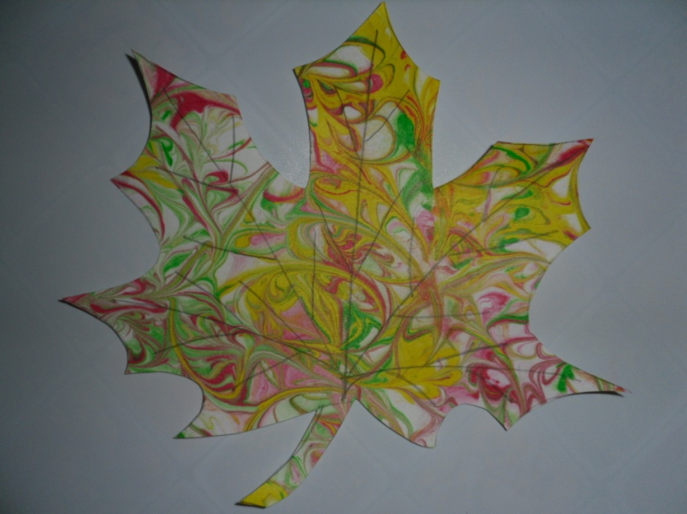
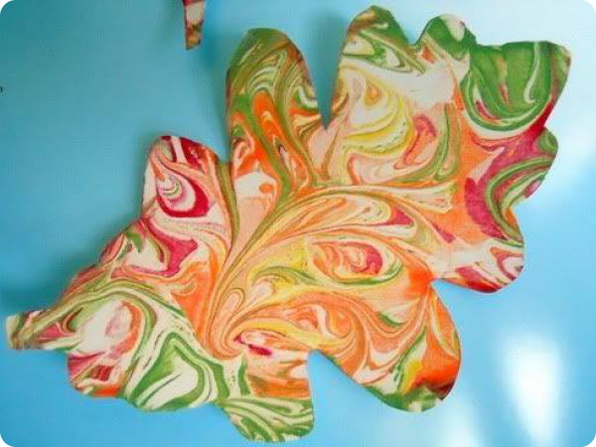
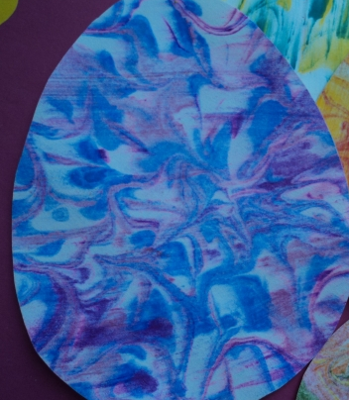

Slide 17
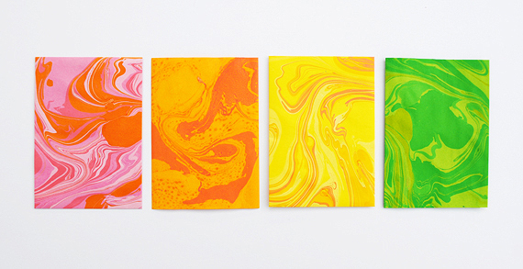
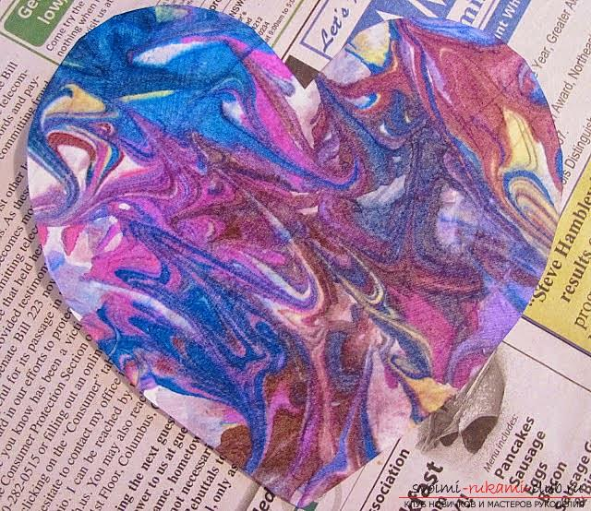

Slide 18
Рефлексия
Какое чувство у вас вызвало рисование и мраморирование на пене для бритья?
Какие открытия и выводы вы для себя сделали исходя из сегодняшнего мастер –класса?
Возник ли у вас интерес к использованию арт технологии для укрепления здоровья дошкольника в воспитательном процессе?
Понравился ли вам мастер класс?

Slide 19
Спасибо
За
внимание

